Slide 1
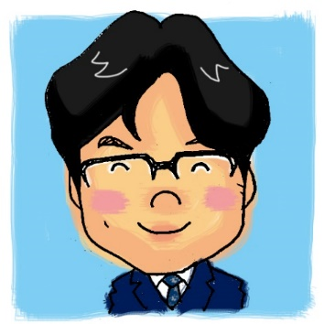
ai-1. 人工知能を演習と実践で学ぶ シリーズ
金子邦彦

Slide 2
ai-1. ガイダンス（人工知能を実践と演習で学ぶシリーズ）
ai-2. 人工知能とは何か，人工知能で我々の暮らしはどのように変わるのか
ai-3. 人工知能の作成に役立つツール（予定）
ai-4. 人工知能の Python パッケージ TensorFlow, Keras のインストール
ai-5. 人工知能の Python パッケージ TensorFlow, Keras の動作確認（予定）

